Slide 1

PledgeX

Slide 2





团队成员：

Slide 3

01
章节一：PledgeX概述
02
章节二：核心功能展示
03
章节三：UI设计
04
content
章节四：项目亮点
目录

Slide 4

01
章节一：PledgeX概述

Slide 5

PledgeX
一款策略驱动的现货自动交易APP
PledgeX采用策略驱动的机器人技术，在策略条件达成时自动执行买卖操作。节省用户看盘时间，同时能够有效减少因交易而产生的手续费，使投资过程更加高效和经济。

Slide 6
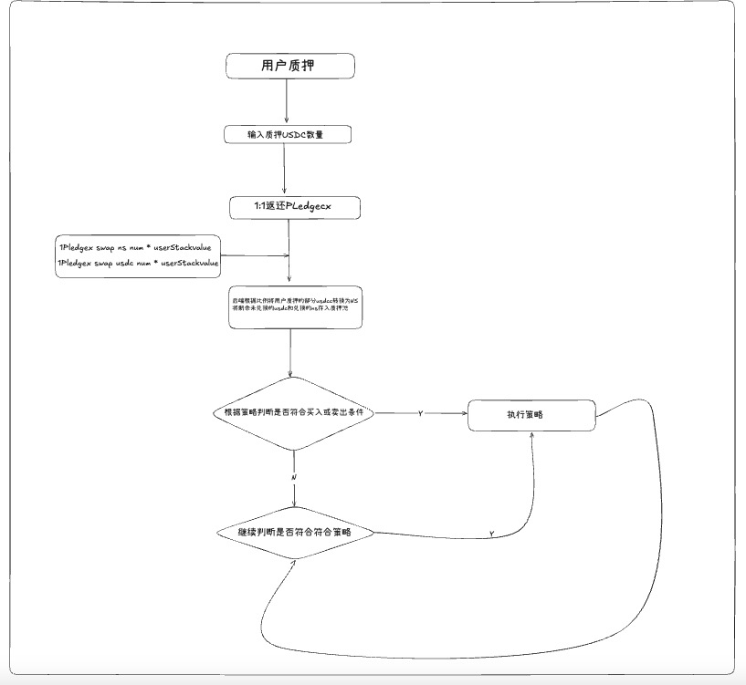
项目核心流程图
提供社交互动、在线购物、健康管理等多元功能。
基于用户行为分析，推送个性化内容，增加用户粘性。
确保用户在不同设备间的数据一致性。
支持多种支付手段，保障交易的安全与便捷。

Slide 7
02
章节二：核心功能展示

Slide 8
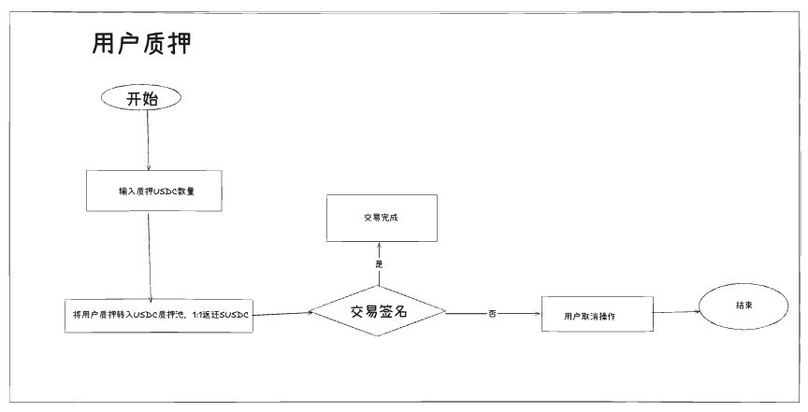
场景模拟：用户质押

Slide 9
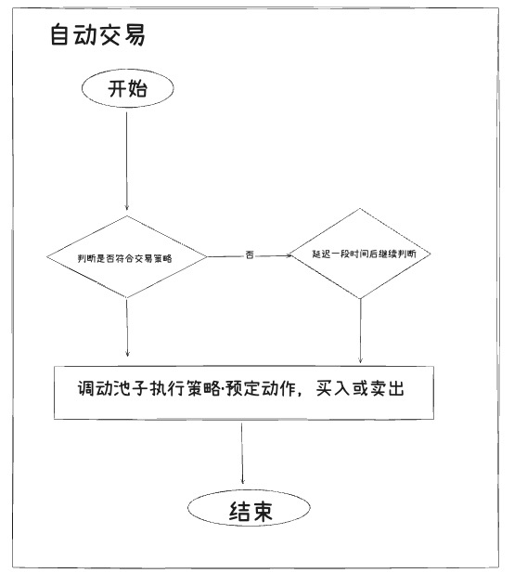
场景模拟：自动交易

Slide 10
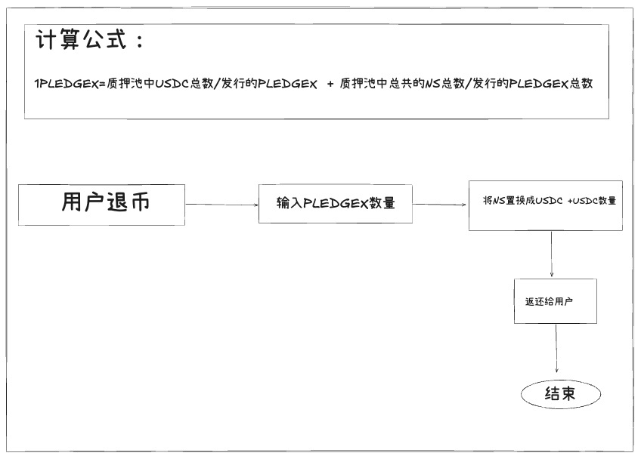
场景模拟：用户中途退币

Slide 11
03
章节三：UI设计

Slide 12
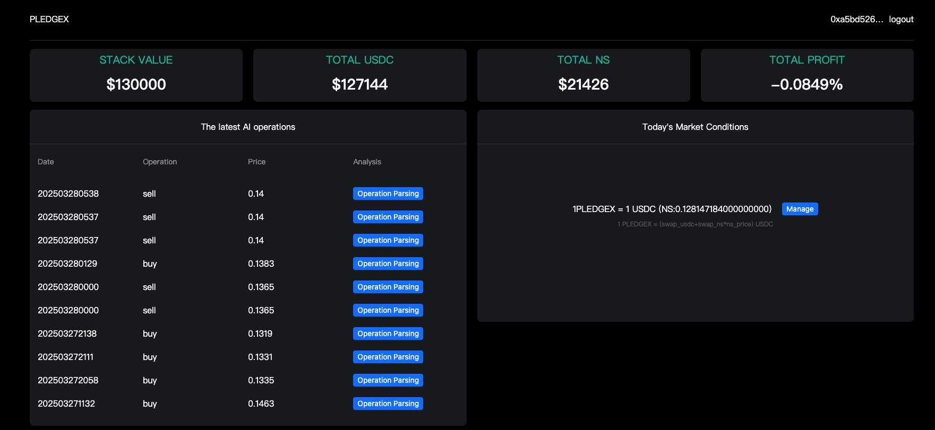
首页展示

Slide 13
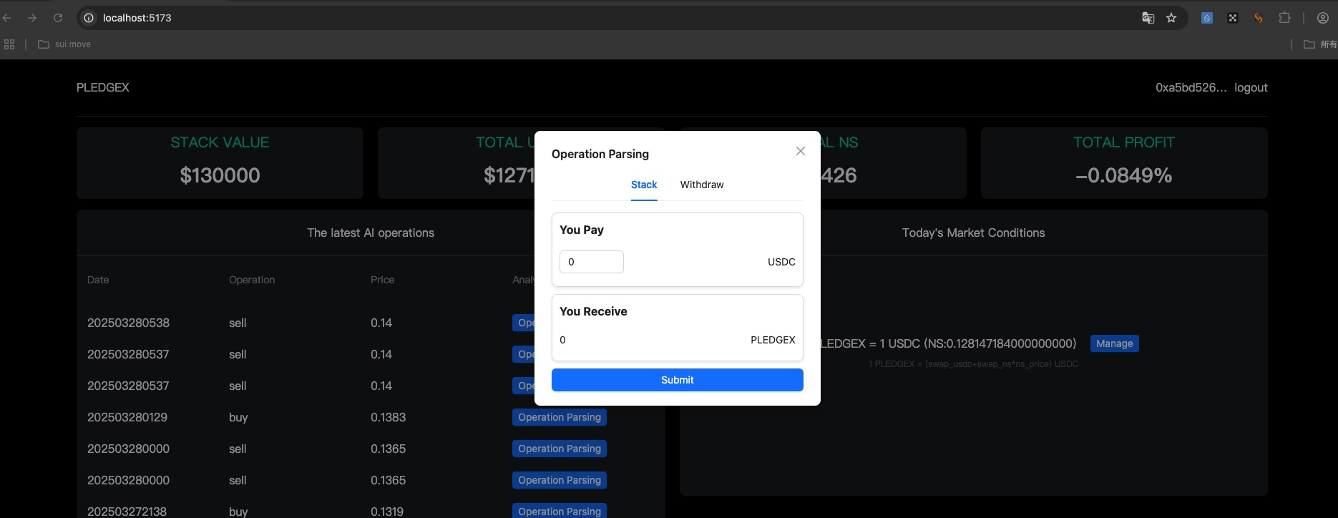
SWAP页面

Slide 14
章节四：项目亮点
04

Slide 15
无清算风险
机器人只根据策略帮助用户执行买入现货，最差的结果也只是全仓买入代币，
除非发生黑天鹅事件，但概率很低。

Slide 16
帮助用户节省gas费用
用户只需要支付每日质押跟领取的gas和平台收取的手续费，不需要支付买入卖出
操作产生的gas费用。

Slide 17
用户资产安全
机器人操作的资产始终在池子中存放，用户也可随时根据当时比例取回自己资产。

Slide 18
THANKS

